Slide 1

12
15
9
10
5
6
0
3

Slide 2
X方向存在偏移量
X方向无偏移量

Slide 4
X方向存在偏移量
X方向无偏移量

Slide 6
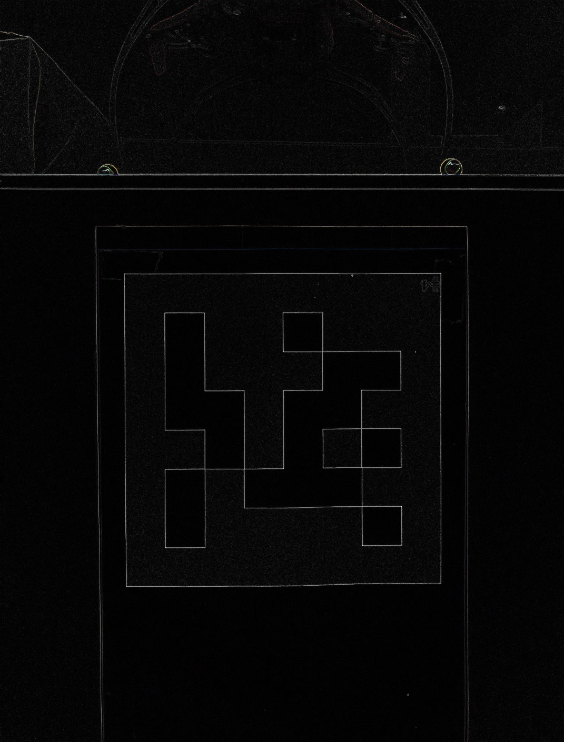
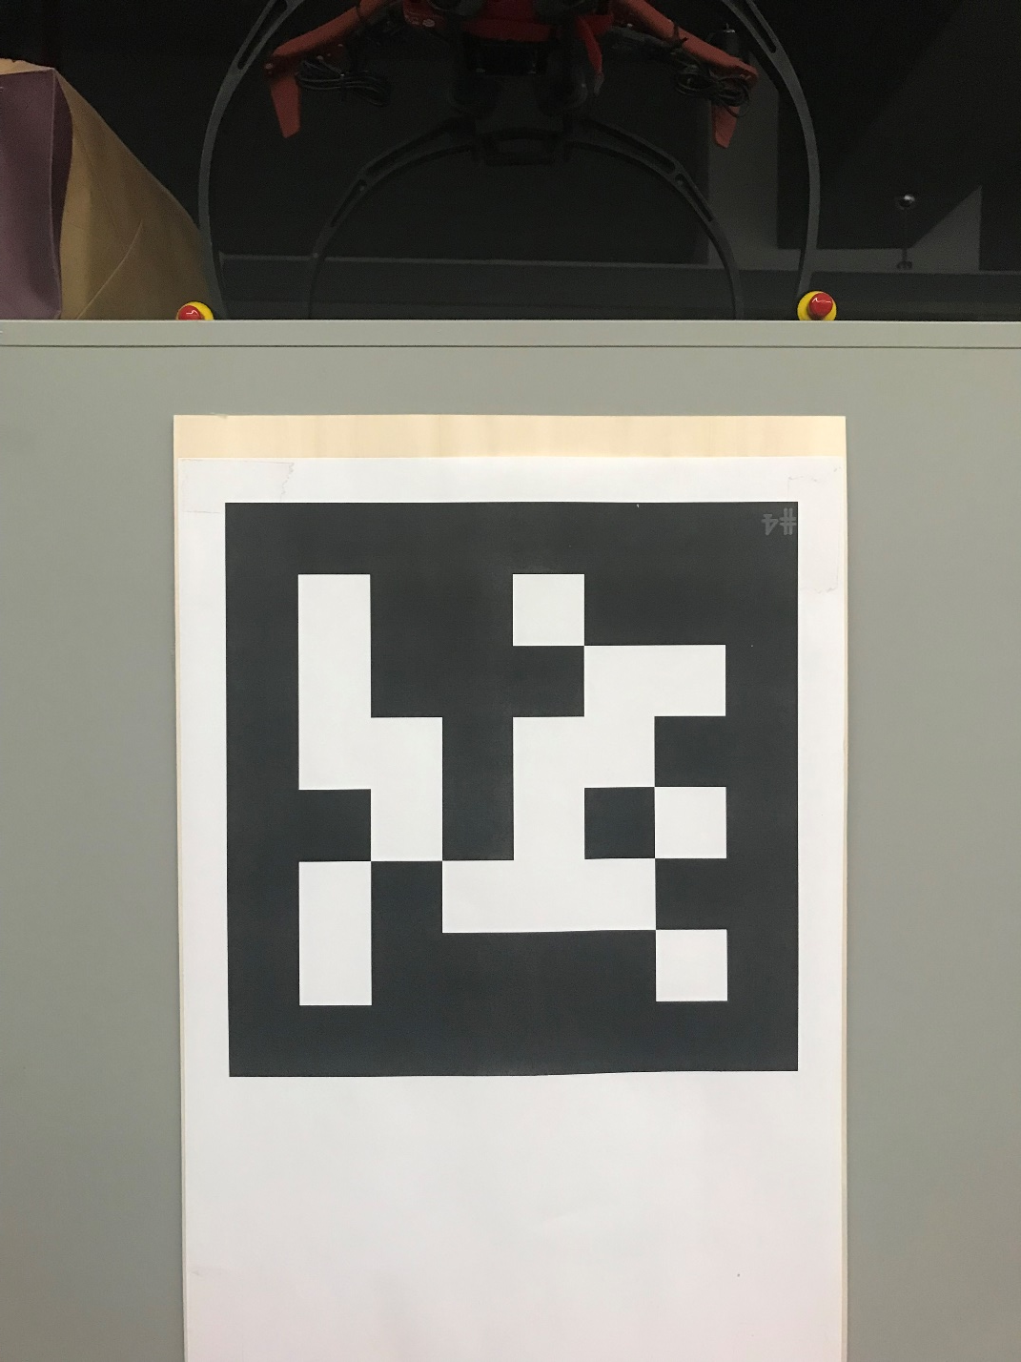

Slide 7





Slide 8
开始
地图为空？
初始化
重定位
初始化

Slide 9
结束
否
是否获取图像？
是
检测关键点和关键帧
成功本地化？
是
检测二维码？
否
添加关键帧？
否
跟踪
是
是
选择当前帧
插入关键帧
否
插入关键帧
地图为空？
否
需要重定位？
否
闭环
剔除
是
是
初始化
重定位
全局优化

